Slide 1
«ЧТО ТАКОЕ СЕМЬЯ?»
2класс.

Slide 2


Slide 3
ЧТО ТАКОЕ СЕМЬЯ?
У меня есть мама,
У меня есть папа,
У меня есть бабушка,
У меня есть дедушка,
У них есть я,
А одним словом – все это
СЕМЬЯ

Slide 4
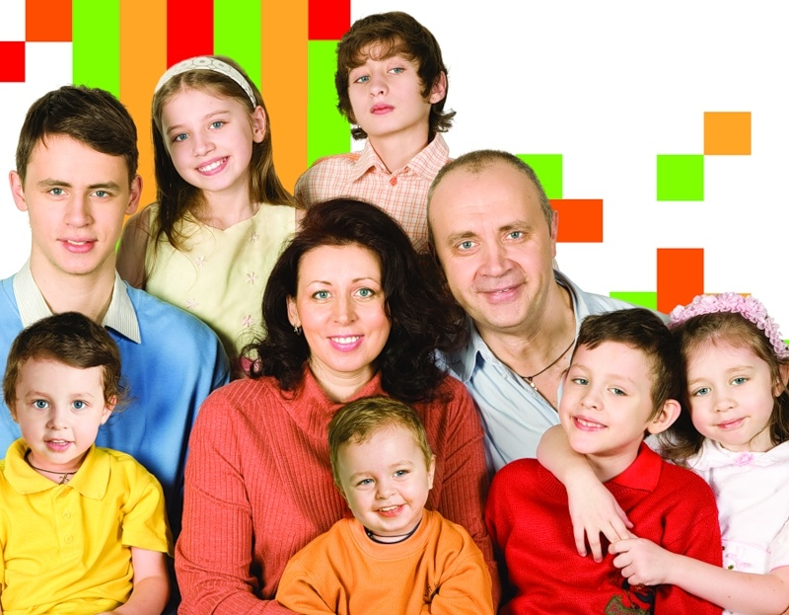
Семья - это
1. Группа близких людей, живущих вместе.
2. Объединение людей, сплочённых общими интересами.
3. Группа животных или растений.

Slide 5
Семья-это группа людей, состоящая из родителей, детей, внуков и ближних родственников, живущих вместе.
(Из словаря Д.Н. Ушакова)

Slide 6


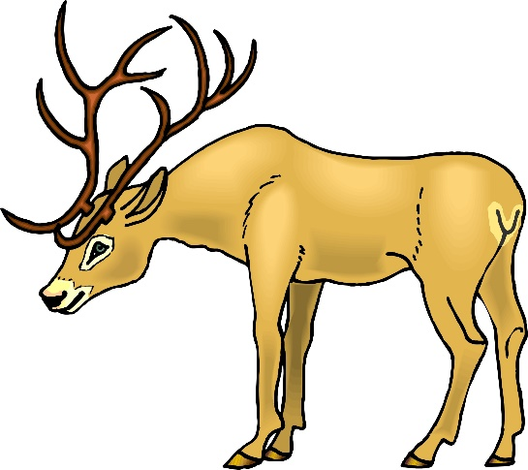


5
и

Slide 7
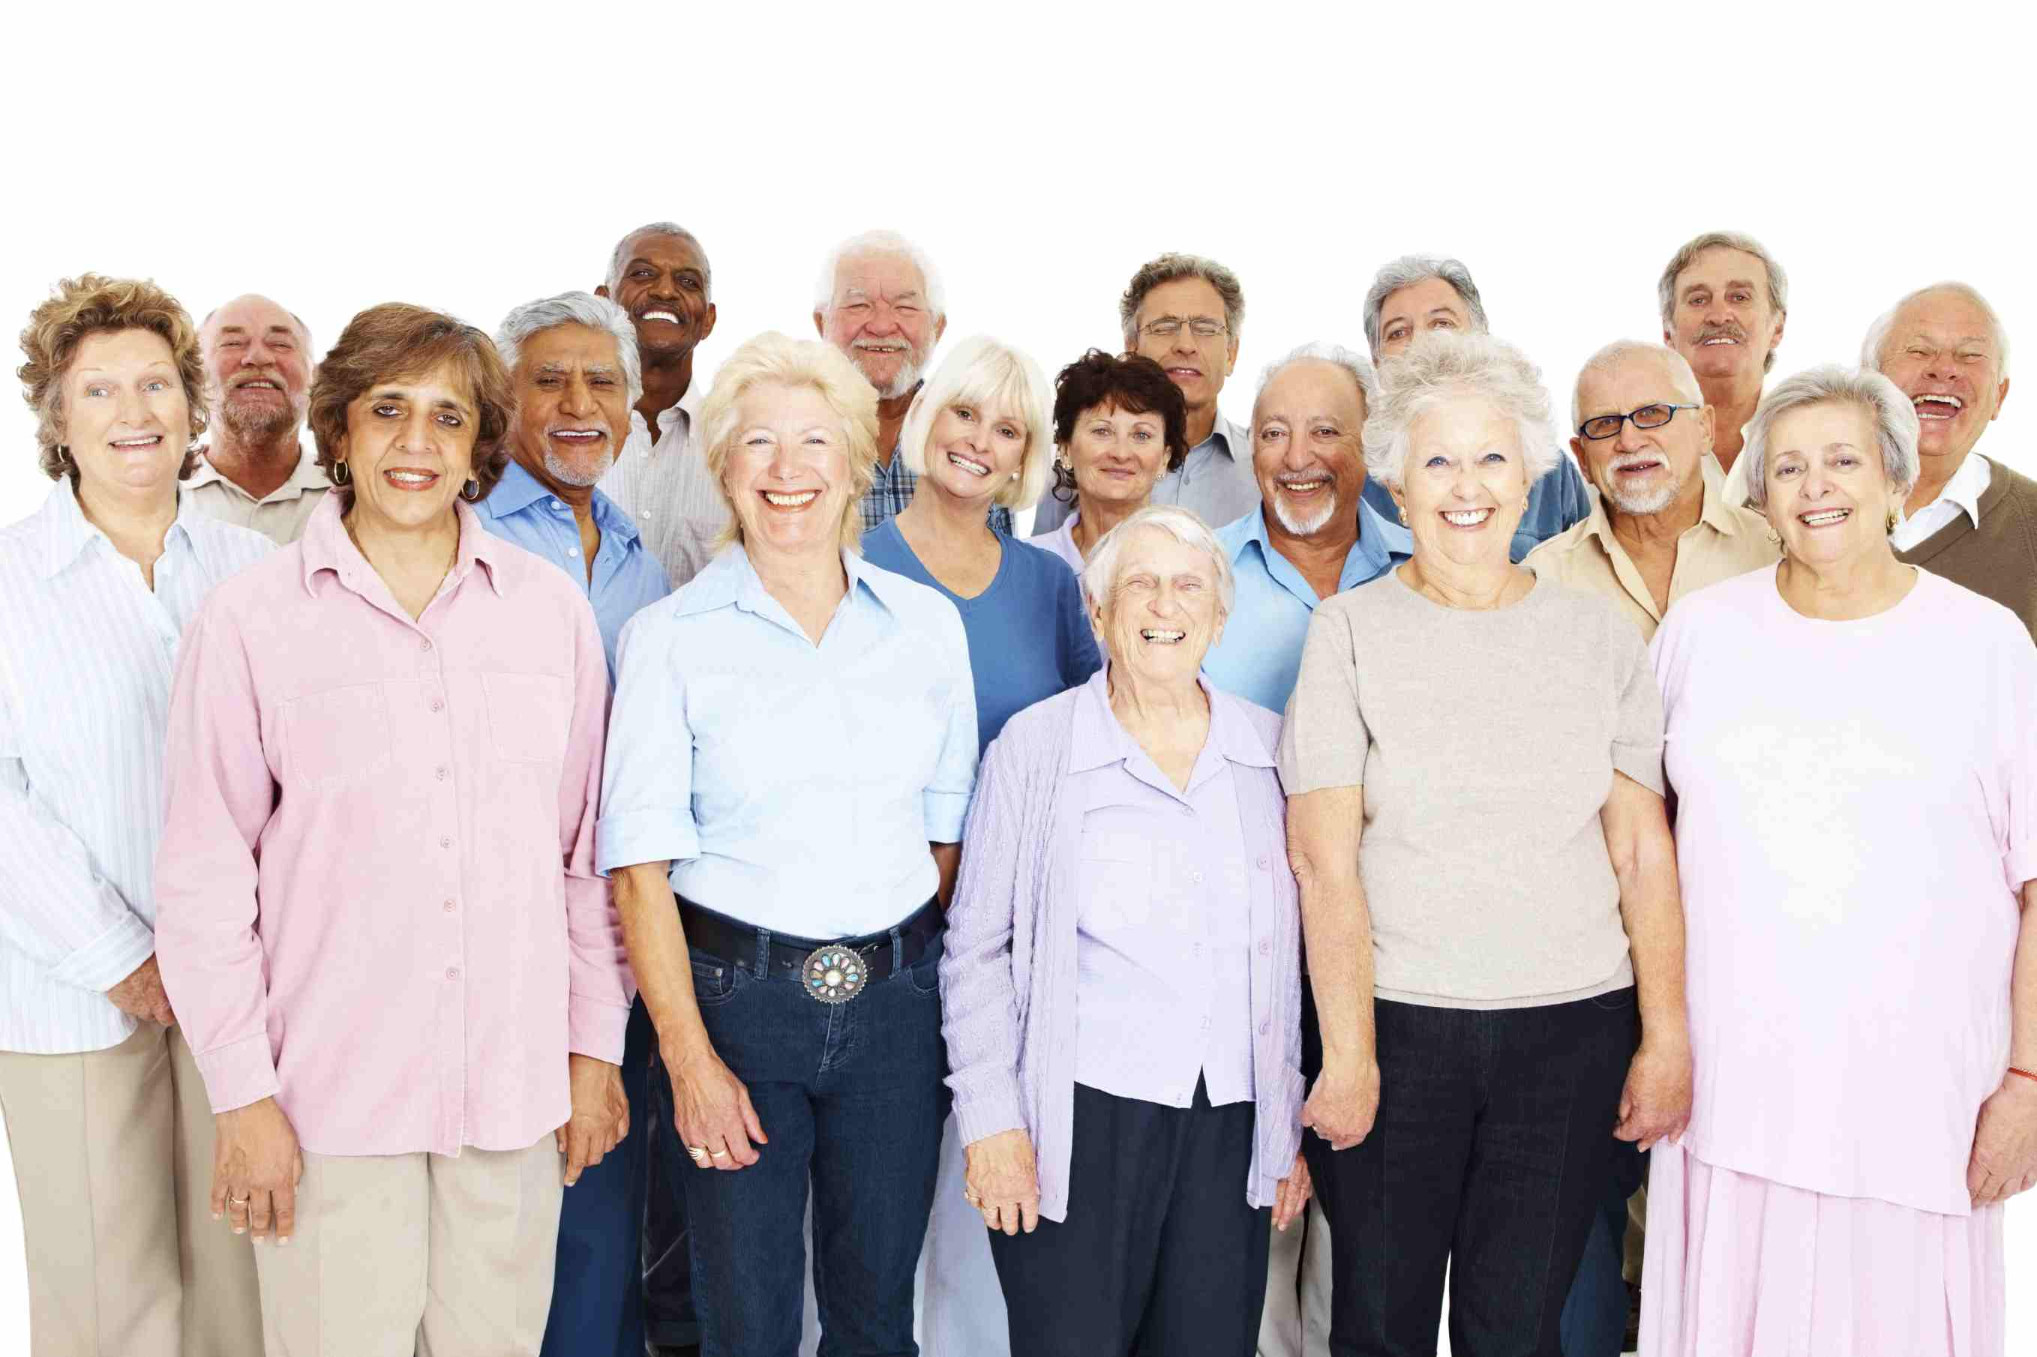

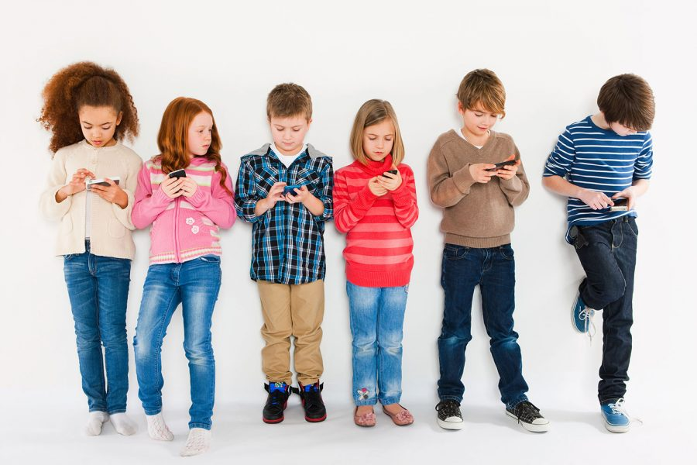
Поколение – это люди примерно одного возраста, живущие в одно время.

Slide 8
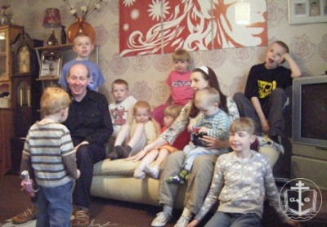
Где живёт семья?
Семья живет в одной квартире или в одном доме.

Slide 9

Как члены семьи относятся друг
к другу?
Члены семь любят и уважают
друг друга.

Slide 10
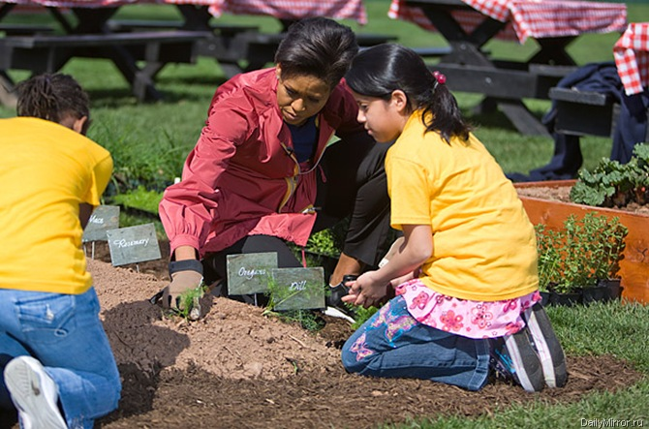
Чем занимается семья?
Семья занимается домашним
хозяйством.

Slide 11

Как отдыхает семья?
Вместе отдыхают и проводят свободное время.

Slide 12

Как и куда распределяют деньги?
Совместно распределяют деньги на покупки и хозяйство.

Slide 13
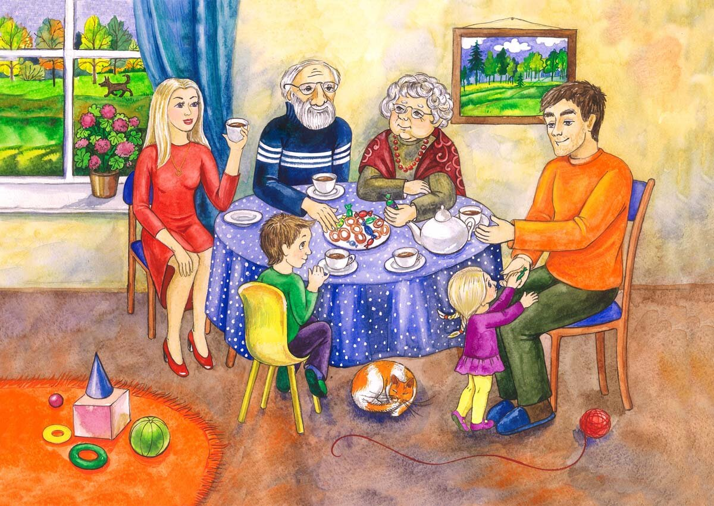
На что клад,
когда в семье лад.

Slide 14
Семья – это счастье, любовь и удача,
Семья – это летом поездки на дачу.
Семья – это праздник, семейные даты,
Подарки, покупки, приятные траты.
Семья – это труд, друг о друге забота,
Семья – это много домашней работы.
Семья – это важно!
Семья – это сложно!
Но счастливо жить одному
невозможно!

